Slide 1
Игра – викторина
«Знатоки финансов»

Slide 2
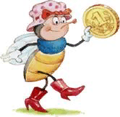

Slide 3
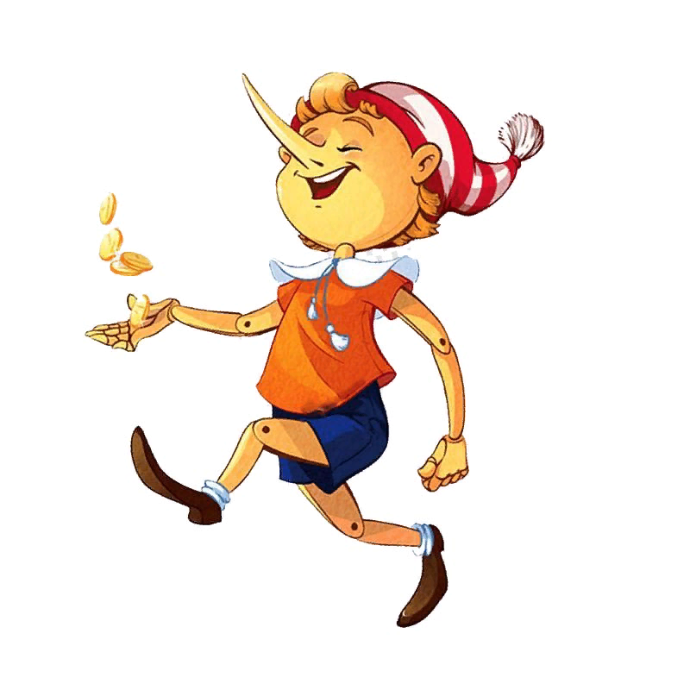

Slide 4
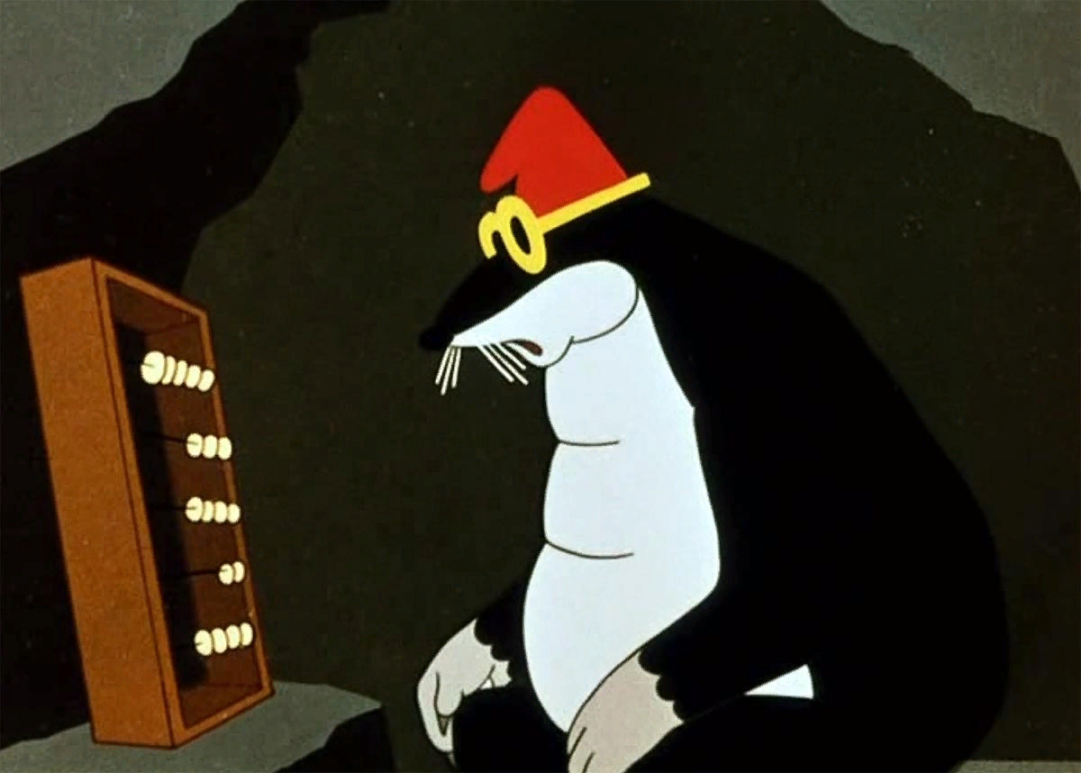

Slide 5
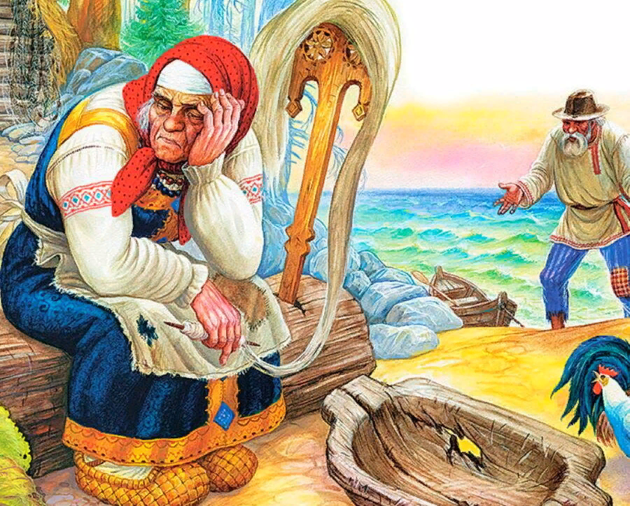

Slide 6
ЗАГАДКИ

Slide 7
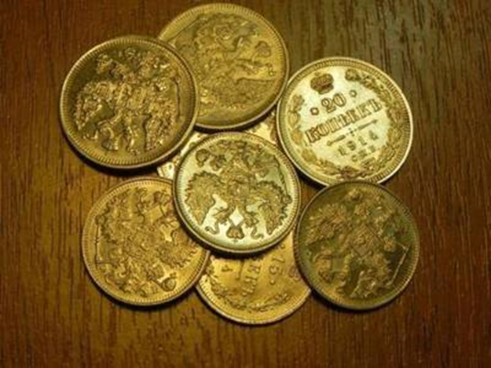

Slide 9
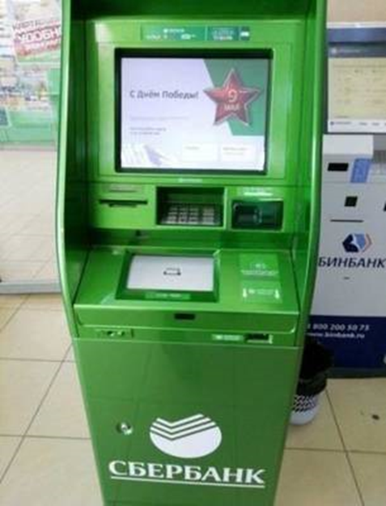

Slide 11
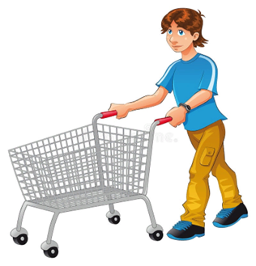
1.ВЗЯТЬ ТЕЛЕЖКУ

Slide 12
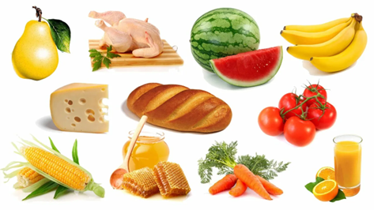
2. ВЫБРАТЬ ПРОДУКТЫ

Slide 13
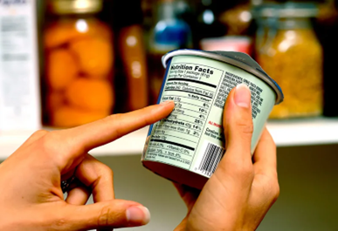
3. ПРОВЕРИТЬ СРОК ГОДНОСТИ

Slide 14
4. ЗАНЯТЬ ОЧЕРЕДЬ В КАССУ

Slide 15
5. ВЫЛОЖИТЬ ПРОДУКТЫ ИЗ ТЕЛЕЖКИ

Slide 16
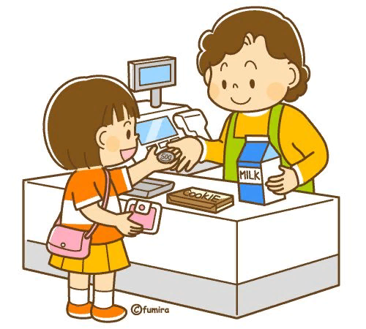
6. ОПЛАТИТЬ ПОКУПКИ

Slide 17
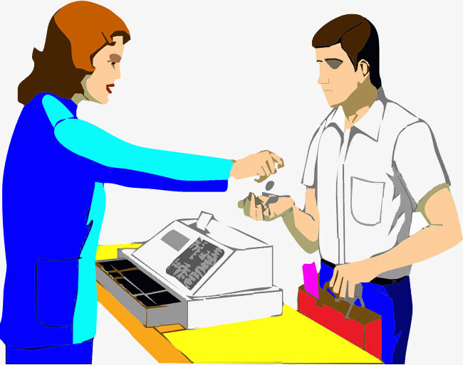
7. ПОЛУЧИТЬ СДАЧУ

Slide 18
1.Взять тележку.
2. Выбрать продукты.
3. Проверить сроки годности.
4..Занять очередь в кассу.
5. Выложить продукты из тележки.
6. Оплатить покупки.
7. Получить сдачу.

Slide 19
ПОСЛОВИЦЫ
Не имей 100 рублей, а имей 100 друзей.
Денег наживешь, без нужды проживешь.
Бог дал здоровье в дань, а деньги сам достань.
Деньги не пахнут.

